Slide 1
Meet Up – Machine Learning
03/12/2015

Slide 2
Etapas em um projeto de machine learning
Definição do Problema
Definição do Target
Construção da
base de
modelagem
Performance (Estatística e Negócio)
Modelo
Processo de validação
Base de Teste

Slide 3
Definição do Problema

Slide 4
Definição do Problema
Temos que definir exatamente o que queremos solucionar. Ex:
Medir o risco de inadimplência de um cliente.
Prever os gastos mensais para a definição de um limite ótimo.
Informar ao atendente qual o possível problema que o cliente que está ligando irá falar a respeito.
Trabalho deve ser feito em conjunto com o analista que irá usar o modelo.

Slide 5
Definição do Target

Slide 6
Definição do Target
Com o problema que queremos solucionar definido, temos a etapa de definição da variável resposta. Extremamente importante no processo!
Ex.:
O que representa o risco de inadimplência? Não pagamento parece ok, mas em quanto tempo? 10 dias de atraso é ruim? Quantos meses de observação vou olhar?
O que uso para prever os gastos no próximo mês? O gasto do mês anterior? E efeitos sazonais?

Slide 7
Construção da base de modelagem

Slide 8
Construção da base de modelagem
Usamos todos os dados (variáveis) disponíveis? Será que o signo da pessoa importa? Ou o nome?
Todas as variáveis devem estar disponíveis no momento da tomada de decisão. Ex: um modelo que irá decidir a aprovação ou não de um cliente só poderá usar variáveis disponíveis naquele momento. Não importa se a renda atual é R$5.000,00 se nom momento da aprovação inicial a renda era R$2.000,00.
Uma arquitetura / modelagem de banco de dados apropriada ajuda a garantir isso (histórico).

Slide 9
Processo de validação

Slide 10
Processo de Validação
Uma das etapas mais importantes. É graças a esta etapa que conseguimos testar o efeito do modelo na prática. Será que o nosso modelo terá o mesmo comportamento com novos dados?
Há diferentes estratégias de validação:
Base de treino e teste.
Base de treino, validação e teste.
Base out-of-time. Útil para checar se o modelo será estável no tempo.
Validação cruzada.

Slide 11
Processo de Validação
Estratégia usual é separação em três bases: treino, validação e teste.
Treino: base utilizada para a construção do modelo.
Validação: base separada que pode ser utilizada para otimizações do modelo.
Teste: base que não é utilizada para nada. Quando iteramos o suficiente no modelo e achamos que o modelo está pronto para ser utilizado, medimos a performance nesta base. Tende a ser performance mais próxima da encontrada em produção.

Slide 12
Performance (estatística e negócio)

Slide 13
Performance (estatística e negócio)
É sempre sugerido definir inicialmente qual métrica estatística será utilizada para verificar a performance do modelo.
Da mesma forma as métricas de negócio. O modelo está conseguindo solucionar nosso problema?
Trabalho em conjunto com o analista que irá desenvolver o modelo.
Padronização para as próximas versões do modelo.

Slide 14
Modelo
Discutiremos adiante as etapas de construção do modelo.

Slide 15
Etapas do Modelo
Análise
Descritiva
Missing e Outliers
Criação de novas variáveis
Modelo
Feature Selection
Feature
Engineering

Slide 16
Análise Descritiva das Variáveis
Distribuição e correlação de cada variável com o target.
Nesta etapa checamos a quantidade de valores missing e possíveis valores aberrantes.
Obter insights para novas variáveis, bem como na melhor forma de tratar a variável com a resposta (é linear, quadrática?).
Bugs no processo de construção dos dados também são encontrados aqui.

Slide 17
Missing e Outliers
Como procedermos com valores missing (ex: nulo, strings vazias)? Algumas técnicas de machine learning são capazes de lidar com isso automaticamente, mas muitas não. Qual a melhor forma de fazer isso?
Outliers podem impactar significativamente o modelo. Será que temos que fazer algo? É um risco em produção?

Slide 18
Criação de novas variáveis
Com as análises anteriores ou conhecimento do negócio, podemos concluir que duas variáveis podem ser combinadas ou que uma transformação é mais apropriada.
Muitas pessoas tendem a ignorar esta etapa, embora possa produzir grandes melhorias no modelo.

Slide 19
Feature Engineering
Qual a melhor forma de tratar cada variável?
Categorizar é uma boa alternativa?
Devo usá-la de forma linear?
Realizar uma transformação não-linear? Ex: spline.

Slide 20
Feature Selection
Tenho centenas de variáveis. Devo usar todas? Quais são as mais importantes?
Há algoritmos que se beneficiam de mais variáveis, outros algoritmos podem apresentar problemas (ex: instabilidade, multicolinearidade, tempo de execução, memória).
Qual a melhor abordagem para escolher o melhor subconjunto de variáveis?

Slide 21
Modelo
Qual técnica de modelagem (ex: Linear, Random Forest, Boosting, Redes Neurais)?
Trade-off: preciso interpretar os meus resultados (ex: linear), ou posso usar um algoritmo mais poderoso (ex: rede neural)?
Há alguma restrição regulatória? Ex.: O banco central exige alguma interpretação?

Slide 22
Implementação
Usando o modelo para decisões de negócio

Slide 23
Etapas na implementação
Construção
do Modelo
Checar
Performance
Base de teste
Produção
Modelo bom o suficiente
Monitoramento
Regras de Negócio

Slide 24
Base de Teste
Estamos contentes com o poder preditivo / estabilidade nas bases de treino e validação.
Próximo passo: checar estas métricas na base de teste.

Slide 25
Base de Teste
Performance similar aos obtidos durante o treino → Bom!
Métricas
Performance muito inferior
→ Sinal de overfitting!
Performance muito superior
→ Sinal de bug!

Slide 26
Produção
Com um modelo estimado e aprovado, como usamos as predições em produção?

Slide 27
Produção - Alternativas
Re-implementar o modelo em um sistema de produção (ex: modelo estimado usando R, sistema em Java)?
Integrar a base de código do modelo em um sistema de produção (possível quando se usa a mesma linguagem/stack)?
Exportar os parâmetros do modelo para um formato portável (PMML)?

Slide 28
Produção - Requisitos
O modelo é uma função determinística (ex: geradores de números aleatórios são iniciados com uma semente que só depende das variáveis de entrada)?
Execução em batch ou streaming? O modelo executa uma query (data pull) ou outro sistema fica responsável por preparar as variáveis (data push)?
As variáveis estão no formato / tipo esperado?
Como tratar valores ausentes? Valores aberrantes?
Em caso de erro, consegue reproduzir as condições necessárias para recalcular a predição?
Há tempo limite para resposta? Restrições no uso de CPU/memória?

Slide 29
Regras de Negócio
Temos um modelo prevendo uma determinada variável para cada observação (ex: probabilidade de inadimplência de um cliente, motivo de reclamação de um email).
Como usar esse dado para decisões de negócio?

Slide 30
Regras de Negócio
Score de crédito:
Score > X = Aprovado
Y < Score < X = Indecisos (ex: olhar mais dados, rodar um modelo mais poderoso)
Score < Y = Rejeitado
Qual a perda esperada para cada faixa de aprovação?

Slide 31
Monitoramento
Checar os inputs e outputs do modelo ao longo do tempo.
As distribuições das variáveis explicativas continuam iguais?
As relações das variáveis com a resposta continuam iguais?
A performance continua aceitável?
As regras de negócio também devem ser monitoradas.

Slide 32
Técnicas
Como combinar todas as possiblidades de modelagem?

Slide 33
Missing
Feature Engineering
Imputação pela média /mediana
Remover
Imputação por modelo
Multiple Imputation
Categorizar
Categorização
Splines
Tranformações
Algoritmos
Feature Selection
Regressão Linear / Logística
Random Forest
Boosting
Bagging
Redes Neurais
Stepwise
mRMR (minimal redundancy maximal relevance)
Random Forest – Importance
SFO (Single Feature Optimization)
Componentes Principais / Análise Fatorial
Análise de Correlação
Outliers
Remover
Truncar por valores mínimos e máximos
Trocar por um modelo
Categorizar

Slide 34
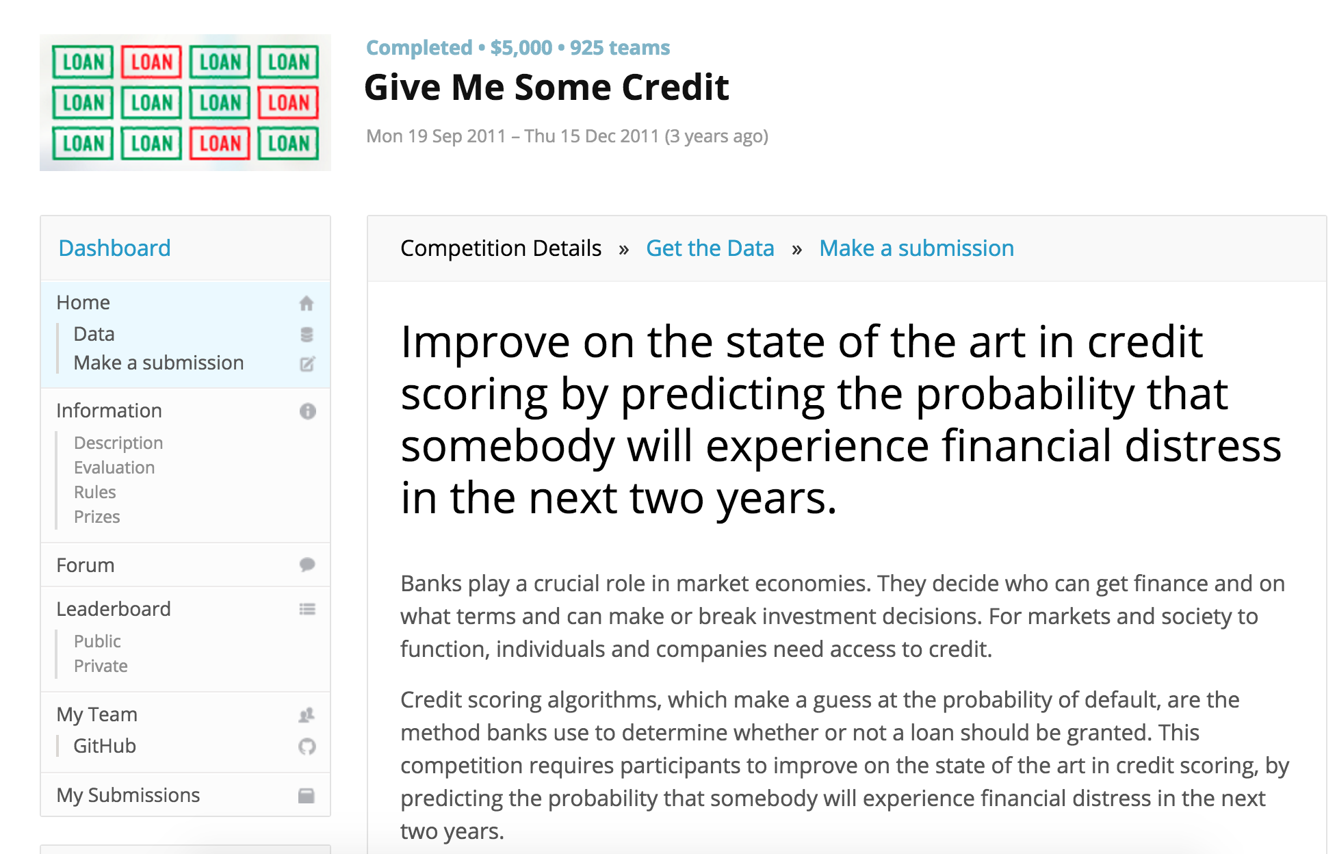
Exemplo
Métrica utilizada: AUC

Slide 35
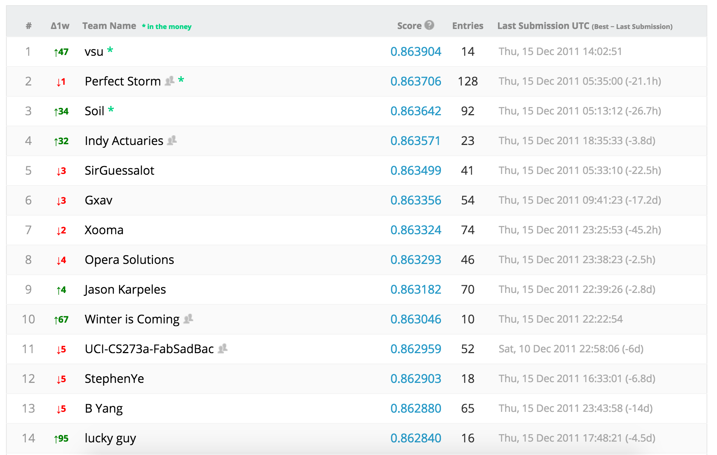
Exemplo

